Slide 1
TESVİYE EĞRİLERİ
Tesviye eğrisi
Eşyükselti eğrisi
Eşyükseklik eğrisi
İzohips
Münhani

Slide 2
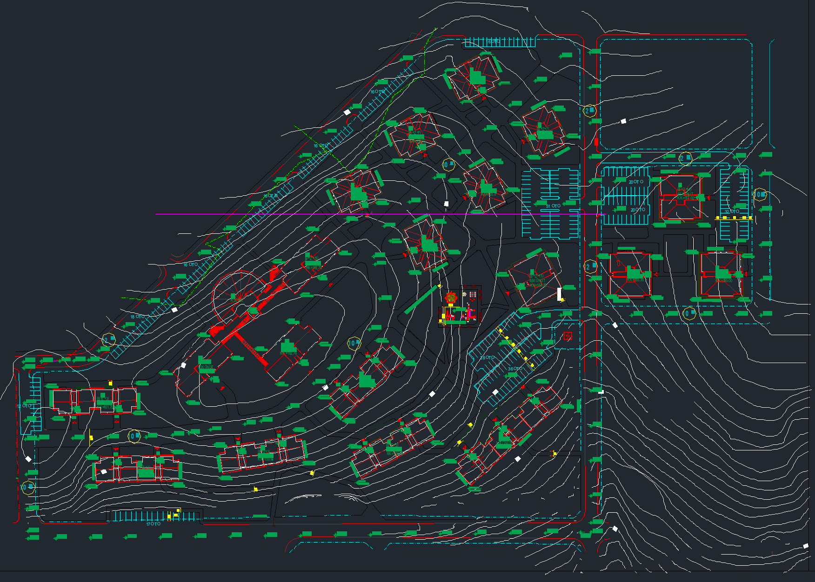

Slide 3
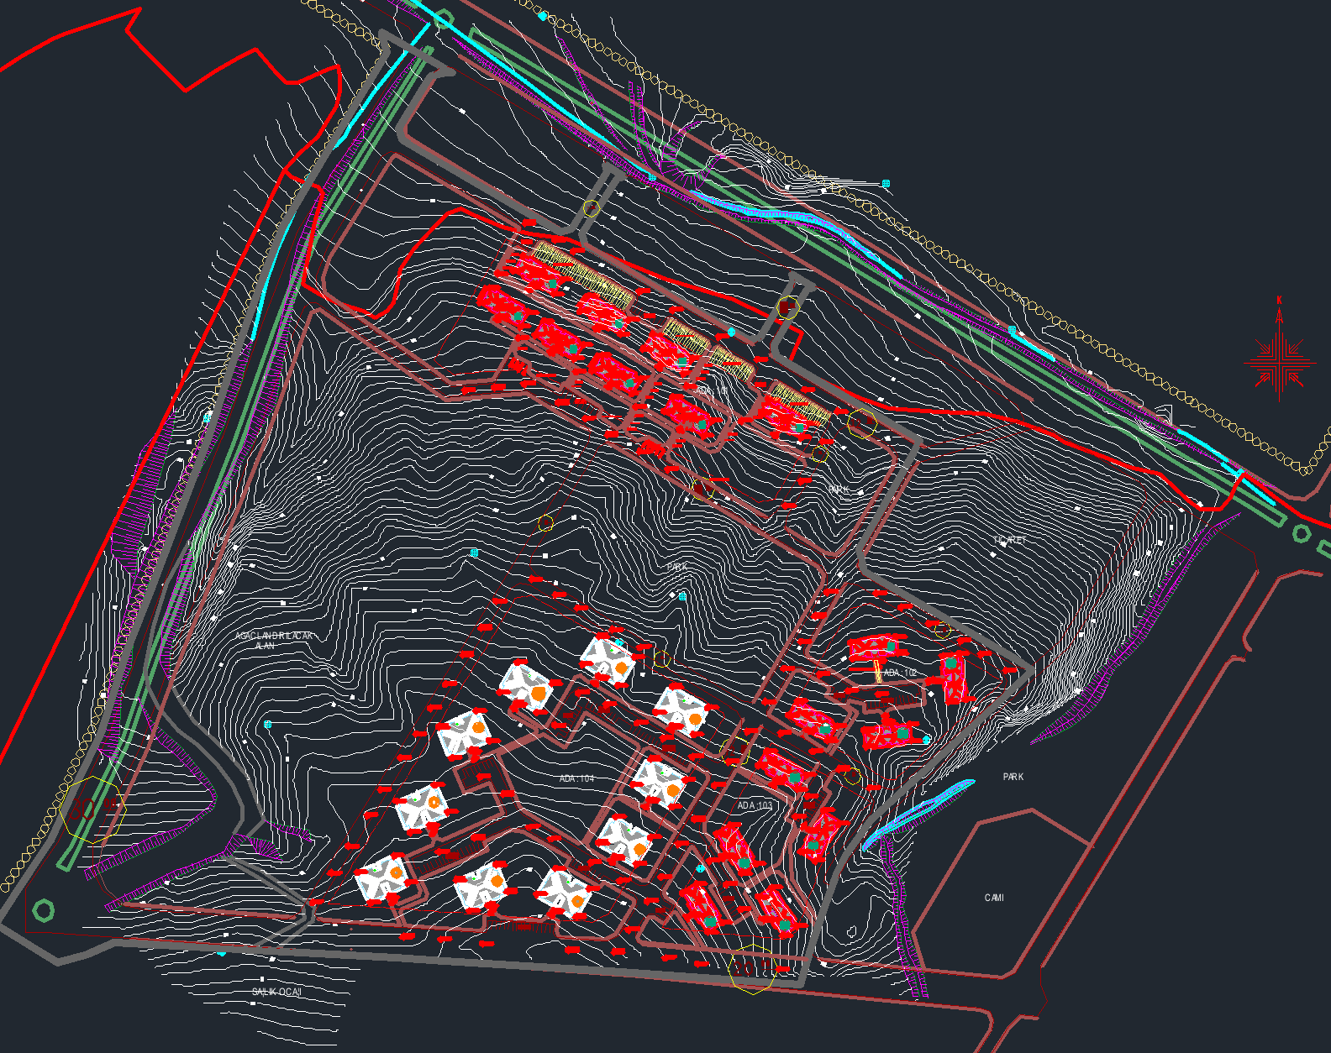

Slide 4
TESVİYE EĞRİLERİNİN ÖZELLİKLERİ
Tesviye eğrilerinin yorumlanmasında bazı karakteristik özellikler şöyledir;
Eşit yatay aralıklarla çizilmiş tesviye eğrileri düzgün eğimleri belirtir.
Eğriler arasındaki yatay aralıklar arttıkça eğim azalmakta, yatay aralıklar azaldıkça da eğim artış göstermektedir.
Bir sırt üzerindeki tesviye eğrileri alanın yükselme yönüne doğru üst tarafta sık, alt tarafta geniş aralıklarla geçmişse, alan üzerindeki içbükey (konkav) eğimleri, bunun tersi durumunda ise dışbükey (konveks) eğimleri ifade etmektedir.
(Altunkasa 2011)
Notes:
Örnek projeden döşeme metrajı çıkartılması

Slide 5
Aynı değerdeki iki tesviye eğrisinin yan yana görünmesi, aynı yüksekliklerdeki alçak (vadide) ya da yüksek (sırtta) bir alanı belirtir.
Eğriler, alanın yükselme yönünde kıvrım yaparlarsa dere ve vadileri, bunun tersi durumunda ise sırtları oluştururlar.
Tesviye eğrileri birbirlerini kesmezler. İstinat duvarları ile düzgün dik kayalık gibi yerlerde ise birbiri üzerinde üst üste gelmiş olarak görünürler.
Tesviye eğrilerinin çevreledikleri tepelerin ya da vadilerin en yüksek ve en düşük noktaları, nokta yükseklikleri (kot) değerleri ile belirtilirler.
(Altunkasa 2011)
Notes:
Örnek projeden döşeme metrajı çıkartılması

Slide 6
Topografik haritalarda, başlangıç eğrisinden (referans eğrisi) itibaren her beşinci tesviye eğrisi diğerlerine oranla daha kalın çizgi ile gösterilir.
Sırtların kıvrım hatlarındaki tesviye eğrilerine düşey aralıklarda dik geçirilen çizgiler su ayrım çizgilerini, vadilerin kıvrım hatlarındaki tesviye eğrilerine düşey aralıklarda dik geçirilen çizgiler su akış çizgilerini belirtirler.
(Altunkasa 2011)
Notes:
Örnek projeden döşeme metrajı çıkartılması

Slide 7
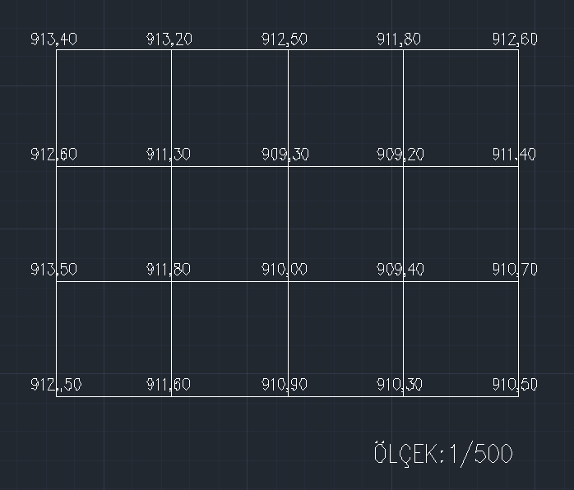
TESVİYE EĞRİLERİNİN ÇİZİLMESİ
Notes:
Örnek projeden döşeme metrajı çıkartılması

Slide 8
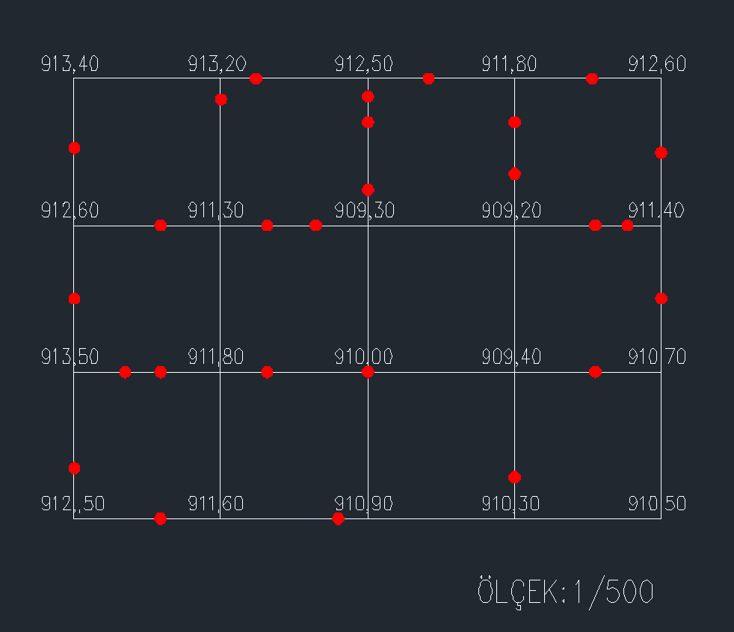
Notes:
Örnek projeden döşeme metrajı çıkartılması

